Slide 1
종교개혁의 선구자
루터

Slide 2
막시밀리안
1세
제국의회
왜 독일에서 종교개혁이 일어난 걸까?
푸거가
교황
율리우스 2세와 레오 10세

Slide 3
카를 5세
프랑스와 대결
교황 종속
이슬람의 공격

Slide 4
교황의 권력
교황 율리우스 2세 (1503-1513)
하늘이 ‘내쫓아버린 자’, ‘피를 퍼마시는 자’
교황 레오 10세 (1513-1521)
베드로 성경 개축을 위한 자금 조달

Slide 5
종교적 배경
교회의 지도자와 구성원들의 부패
지옥과 연옥에 대한 공포가 만연
즐거운 축제 만연 – 주일과 휴일이 100여일

Slide 6
그 다음날 11월 11일에 세례를 받는다.
왜 그랬을까?
1482년 11월 10일 아이스레벤

Slide 7
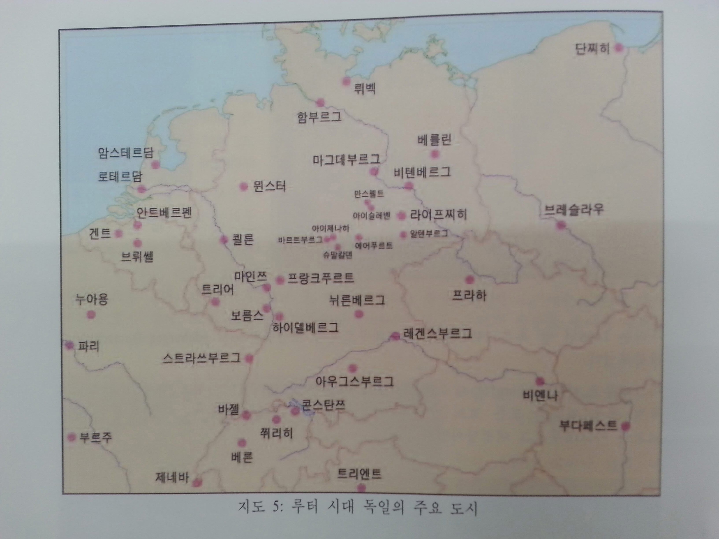
공동생활형제단 의 영성 체험
성안나 숭배
참회설교자 요한 힐텔

Slide 8
회심의 체험
1505년 7월 2일

Slide 9
수도원생활
“저는 성스럽고 경건한 수도사가 되고 싶었고, 미사와 기도를 위해 열심히 준비했습니다. 하지만 제가 가장 열심일 때 저는 의심하는 자로서 제단 앞에 갔고, 의심하는 자로서 제단에서 나왔습니다. 회개를 하고 난 뒤에도 또 의심했습니다.”
- 민감한 죄의식

Slide 10
시편강의
본문을 들어라.
본문과의 지속적 교제
본문이 말하는 방식을 따르라

Slide 11
시편을 통한 십자가 신학
하나님은 오직 은혜로 그리스도의 의를 신자에게 전가시킴을 통하여 믿는 자를 의롭게 하신다. 그러나 그는 곧 바로 성도에게 환난을 주시는데, 이는 성도가 안주에 빠지지 않고 계속 영적 전투를 해나가도록 하기 위함이다. 그런데 이런 환난은 여러 가지 육적인 고통뿐만 아니라 성도의 영혼 안에 일어나는 영적인 시험들이다. 이 환난과 시험을 이길 수 있는 유일한 방법은 하나님의 약속에 대한 신뢰와 부르짖는 기도다. 특히 환난 중에 십자가에 못박히신 그리스도를 바라보고 그를 불러야 한다. 그를 믿음으로 성도는 시험을 극복하고 점점 더 그리스도를 닮아간다.

Slide 12
탑체험
로마서 1장 17절
하나님의 의
하나님의 선물로서의 의 (genetiveus objectivus)

Slide 13
하나님의 의를 완전히 알기 시작했고, 그 하나님의 의로 말미암아 의인들은 나님의 은혜에 의해서, 즉 믿음으로 말미암아 구원을 받는다는 말씀을 깨닫게 되었다. 복음을 통해 나타난 “하나님의 의”는 수동적 의미로 이해되어야만 한다. 그 안에서 하나님은 자비로 말미암아 믿음으로 사람을 의롭다 하신다. 기록된 것처럼, “의인은 믿음으로 말미암아 산다”는 것이다. 이제 나는 중생한 것과 같은 느낌을 가지게 되었고, 넓게 열린 문을 통과해서 낙원으로 들어갔다는 것을 믿었다. 외웠던 말씀들을 암송하면서 갈 수 있는 한 멀리 성경을 통해 갔으며 나는 다른 구절에서도 같은 의미를 발견했다. “하나님의 사역”은 그 분이 우리 안에서 사역하신다는 의미이고, “하나님의 강하심”은 그것을 통해 우리를 강하게 하신다는 의미이고, “하나님의 지혜”는 그것을 통해 우리를 지혜롭게 하신다는 의미이고, 그 결과, “하나님의 능력”도 이렇게 해석되어진다.
“하나님의 의”라는 표현을 과거에 그렇게 증오했던 것만큼이나 강하게, 나는 이제 은혜의 새로운 개념을 강력하게 받아들여야만 한다고 강요받고 있으며 사도들의 표현은 활짝 열린 낙원의 문들을 나로 하여금 볼 수 있도록 했다.

Slide 14
<라틴어 저술 전집> 루터가 말년에 출간
“바울이 로마 사람들에게 보낸 편지를 연구하면서 나는 하나님의 의를 다음과 같은 것으로 이해하기 시작했다. 즉 의인이 하나님의 선물을 통해, 즉 믿음으로 사는 것처럼, 의인은 의를 통해 사는 것이라고 말이다. 나는 이것은 복음을 통해 하나님의 의가 드러난다는 바로 그런 의미가 아닐까 믿기 시작했다. ‘의인은 믿음으로 산다’고 기록된 것처럼, 자비로우신 하나님께서 우리를 믿음을 통해 의롭다 인정해 주시도록 하는 바로 그 의가 그 때 나는 진정 새로 태어난 듯한 느낌이었고, 열려진 문을 통해 천국으로 들어갔다.”

Slide 15
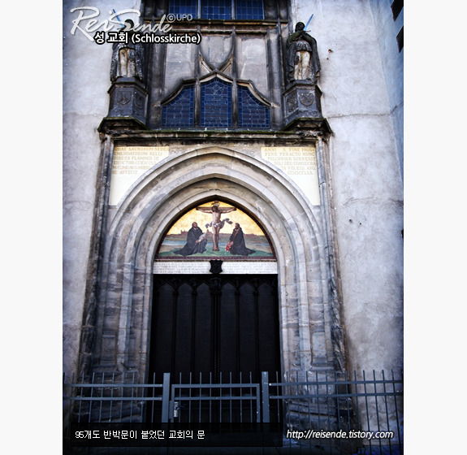
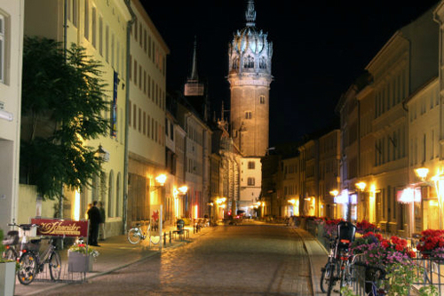

Slide 16
(1) 멜란히톤의 <라틴어 저술> 제 2 권 서문에 이 사건을 기록하고 있다.
실제로 루터가 95개조 반박문을 붙였는가?
(2) 역사적으로 볼 때 당시 일반적으로 논제를 붙였다고 한다.

Slide 17
개신교와 로마가톨릭의 합의
주교와 추기경 알브레히트 폰 브란데부르크에게, 이후 여러 날에 걸쳐 교회와 대학의 많은 사람들에게 보냈다.

Slide 18
율리우스 2세
(1503-1513)
베드로 성당
알브레히트 2세
(1490-1545)
테첼
(약 1465-1519)

Slide 19
27. 돈이 헌금함에 땡그랑 소리를 내는 순간 영혼이 연옥에서 해방된다고 꾸며대는 사람들은 인간의 허튼 소리를 설교하는 것이다.
71. 사도들의 가르침에 따른 면죄의 진리에 반대하는 말을 하는 자는 비난받고 저주받을 것이다.
72. 그러나 면죄 설교자의 무절제하고 뻔뻔스러운 말에 맞서는 자는 축복받을 것이다.
면죄 자체가 아닌 그 오용을 반대

Slide 20
하이델베르크 논쟁 (1518년 4월 26일)
영광의 신학
십자가의 신학

Slide 21
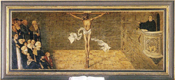
제단화 – 설교

Slide 22
하이델베르크 논쟁 (1518)
십자가의 신학
영광의 신학 비판
아우구스부르크 논쟁 (1518년 10월
이신칭의
교황의 무오류성 비판
) 라이프치히 논쟁 (1519년)
오직 성경
공의회도 틀릴 수 있다.

Slide 23
막시밀리안 황제 서거(1519)
새로운 황제 선출
교황 레오 10세
<파문경고칙서>
Exsurge Domine

Slide 24
1520년 종교개혁의 결정적인 해
독일귀족에게 고함
(An den christlichen Adel deutscher Nation)
교회의 바벨론 포로
(De captivitate Bebyloinca eccelsiae)
그리스도의 자유
(Von der Freiheit eines Christenmenschen)

